Slide 1
<!--UNICEN-->
Introducción al Trading Algorítmico
{
<Por="Luna, Roman"
"Piu, Florencia"/>
}

Slide 2
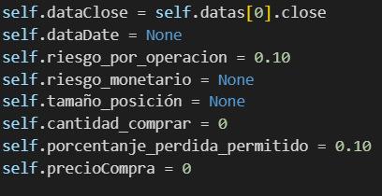
Variables / Atributos de la estrategia
self.dataDate = Se utilizará para almacenar la fecha y hora de la operación actual.
self.riesgo_por_operacion = Define el riesgo por operación como el 10% del capital total.
self.riesgo_monetario = Se utilizará para calcular el riesgo monetario por operación.
self.tamaño_posición = Representa el tamaño de la posición.
self.cantidad_comprar = Se inicializa la cantidad a comprar como 0 y
se actualizará según la estrategia.
self.porcentanje_perdida_permitido = Define el porcentaje de pérdida permitido por operación.
self.precioCompra = Se utilizará para almacenar el precio de compra durante una operación.

Slide 3
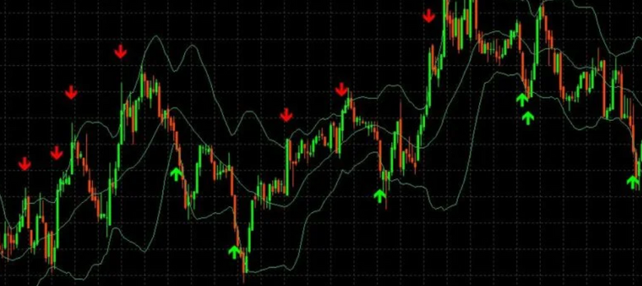
Indicadores {
Bollinger Bands: Estas bandas consisten en una media móvil con dos bandas que representan la desviación estándar de los precios.
RSI (Relative Strength Index): Mide la velocidad y cambio de los movimientos de precios.
Estas dos estrategias se utilizan para identificar condiciones de sobrecompra o sobreventa.
}

Slide 4


Parámetros de Bollinger {
bollinger_period: Este parámetro determina cuántos periodos se utilizan para el cálculo de la media móvil y las desviaciones estándar.
bollinger_dev: Este valor multiplica la desviación estándar para determinar la distancia de las bandas respecto a la media móvil.
}

Slide 5
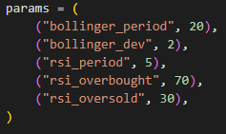
Parámetros de RSI{
rsi_period: Este parámetro determina cuántos periodos se utilizan para calcular el índice de fuerza relativa.
rsi_overbought: Si el RSI supera este valor, podría considerarse que el activo está sobrecomprado.
rsi_oversold: Si el RSI cae por debajo de este valor, podría considerarse que el activo está sobrevendido.
}

Slide 6
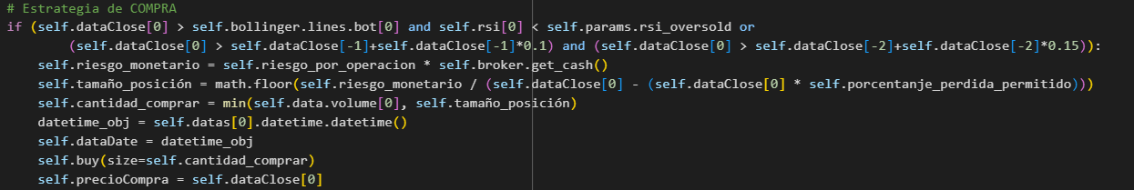
Estrategia de compra {
Señales de compra:
Cuando el precio toca o cruza la banda inferior de Bollinger y el RSI está por debajo de un nivel específico (indicando posible sobreventa).
La expresión verifica si el precio actual es 10% mayor que el del día anterior y a su vez un 15% mayor que dos días atrás. Esto se puede considerar como una tendencia alcista con baja probabilidad de reversión por lo que compramos.
}

Slide 7

Estrategia de venta {
Señales de venta:
Verifica si el precio de cierre más reciente es superior a la banda superior de las Bandas de Bollinger. Esto podría indicar una condición de sobrecompra.
Si el valor del RSI es mayor que el nivel de sobrecompra definido. Esto podría indicar una condición de sobrecompra según el índice de fuerza relativa
Verifica si el precio de cierre más reciente es 40% menor que el precio de compra, en cuyo caso vende para evitar mas perdidas
}

Slide 8
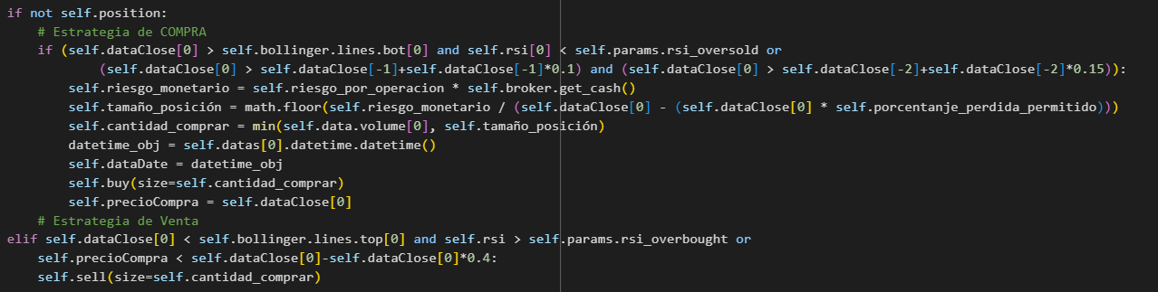
Codigo {
}

Slide 9
<!--UNICEN-->
Gracias {
<Por="Luna, Roman"
"Piu, Florencia"/>
}

Slide 10
{
A continuación se muestra
la estrategia en ejecución
}

